Slide 1
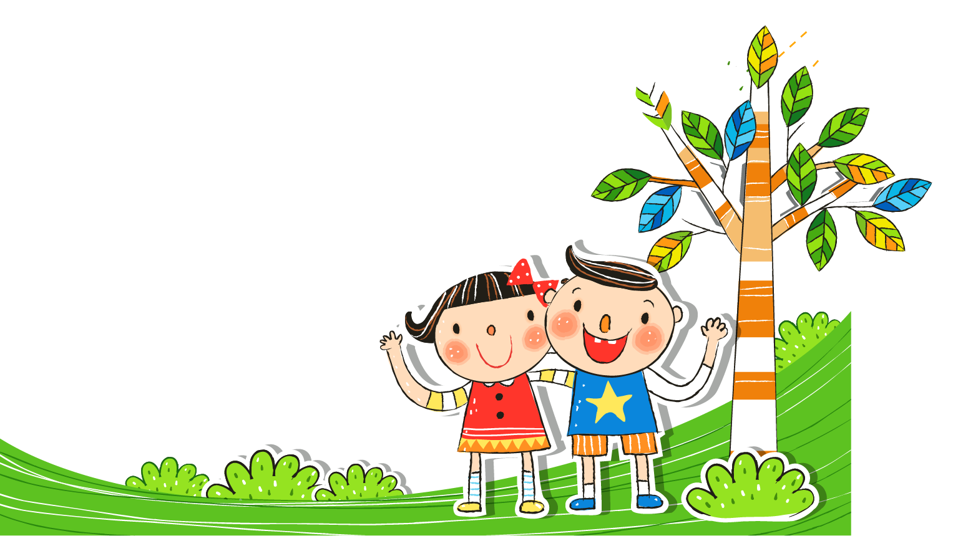

Slide 2
Khởi động

Slide 4
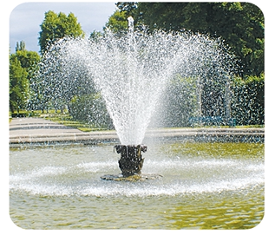
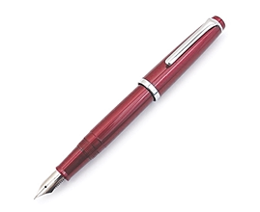
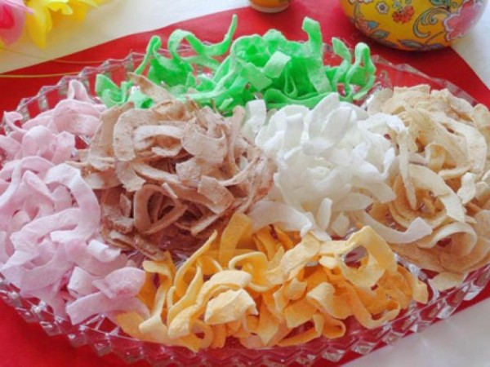
Thứ tư ngày 09 tháng 12 năm 2020
Học vần
1. Làm quen
un
Bài 72:
- ut
- ­t
phun
bót
møt
un
ót
øt

Slide 5
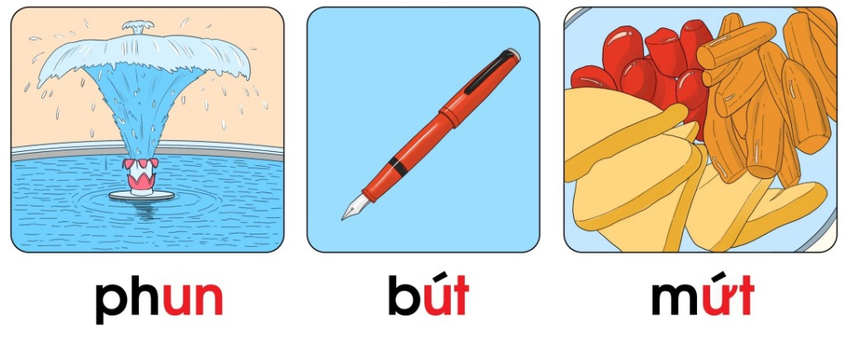
Thứ tư ngày 09 tháng 12 năm 2020
Học vần
un – ut - ­t
Bài 72:

Slide 6
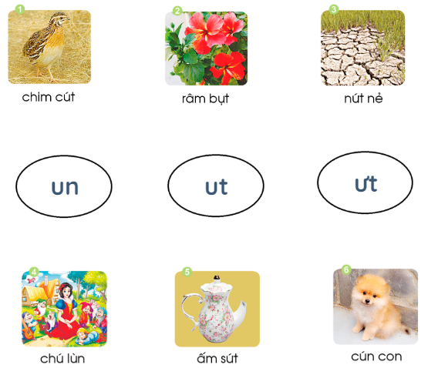

Slide 7
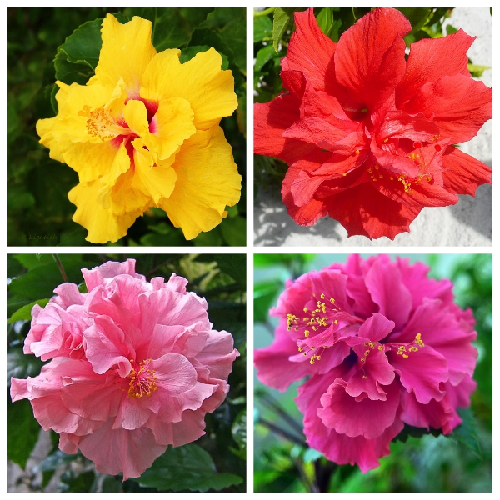
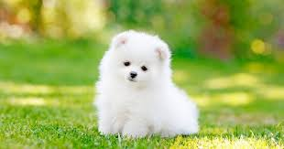
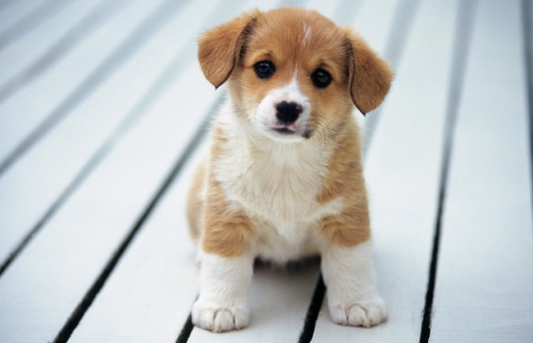
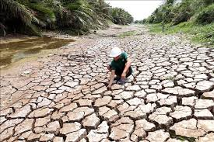
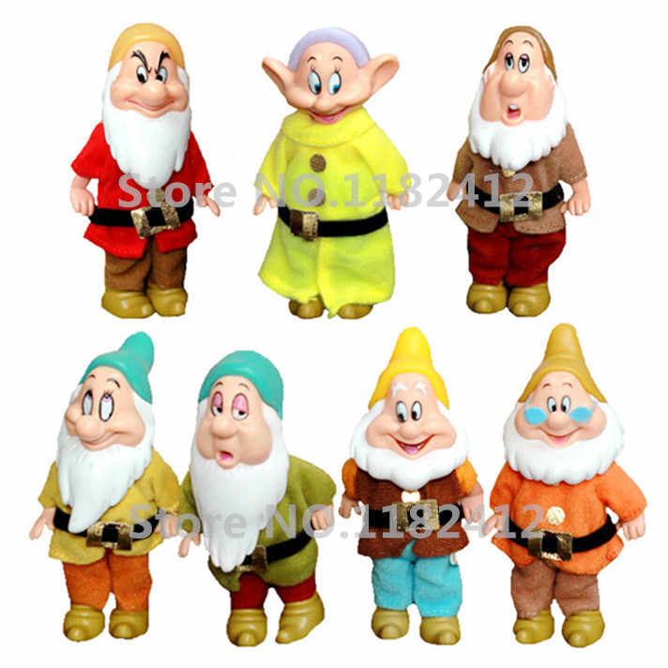
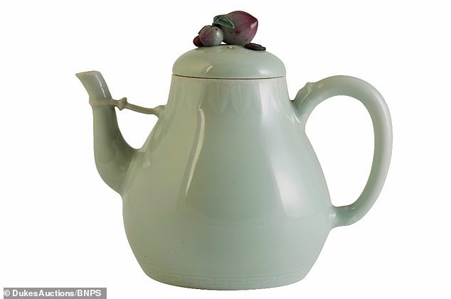
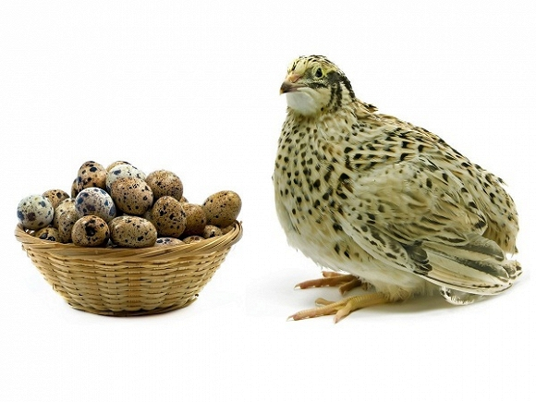
râm bụt
Chim cút
nứt nẻ
cún con
chú lùn
ấm sứt

Slide 11
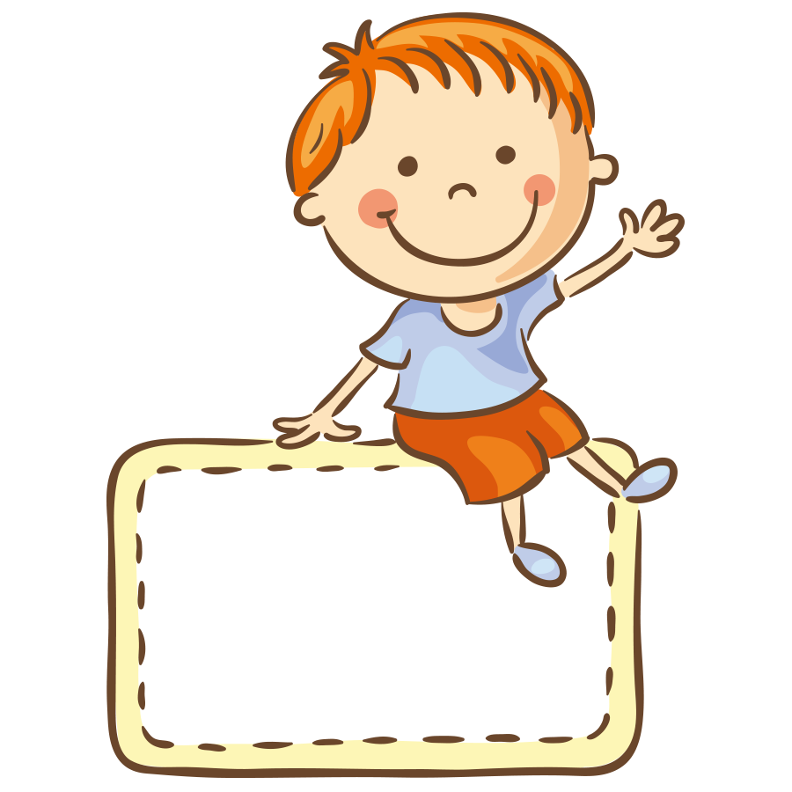
?
Ghép đúng

